Slide 1

طرح کسب و کار
شرکت ساختمانی صهبا
برای اینکه امید بخش هر ایرانی برای خانه دار شدن باشیم

Slide 2

خلاصه‌ی اجرایی طرح
احداث ساختمان اعم از مسکونی، اداری و تجاری و فروش آن به صورت متری و سپس اجاره دادن واحدها
  فروش به صورت متری و شناور
  وکالت دادن خریداران به شرکت جهت اجاره دادن واحدها
  85% اجاره بها سهم خریدار و 15% سهم شرکت می‌باشد.
  اجاره دادن واحدهای فروخته شده توسط شرکت و پرداخت آن به خریداران
  کسب درآمد از طریق ساختمان سازی
  ایجاد یک منبع درآمد پایدار بدون انجماد سرمایه از اجاره‌ی واحدها برای شرکت

Slide 3

این پروژه برای خریداران آسایش، امنیت و رفاه بیشتر را به ارمغان خواهد آورد. چرا که با مبالغ کم می­توانند وارد بازار سرمایه گذاری مسکن شده و ضمن حفظ و افزایش سرمایه خود، سود مضاعفی بابت اجاره بها کسب کنند.

Slide 4

اهداف پروژه
ایجاد یک کسب و کار با سوددهی مناسب و همچنین ایجاد یک جریان درآمدی مادام‌العمر به عنوان سود ثانویه
کمک به حل مشکل کمبود مسکن در کشور
تبدیل شدن به یک برند مطرح در صنعت ساختمان
ایجاد یک بازار جدید سرمایه‌گذاری برای سرمایه‌گذاران خرد
فراهم کردن امکان گرفتن سود مضاعف برای سرمایه‌گذاران تحت عنوان اجاره بها
فراهم کردن آسایش و اطمینان خاطر مستاجرین به دلیل عدم نیاز به جابجایی‌های مکرر
کاهش مدت زمان انتظار برای صاحب‌خانه شدن برای افراد کم درآمد

Slide 5

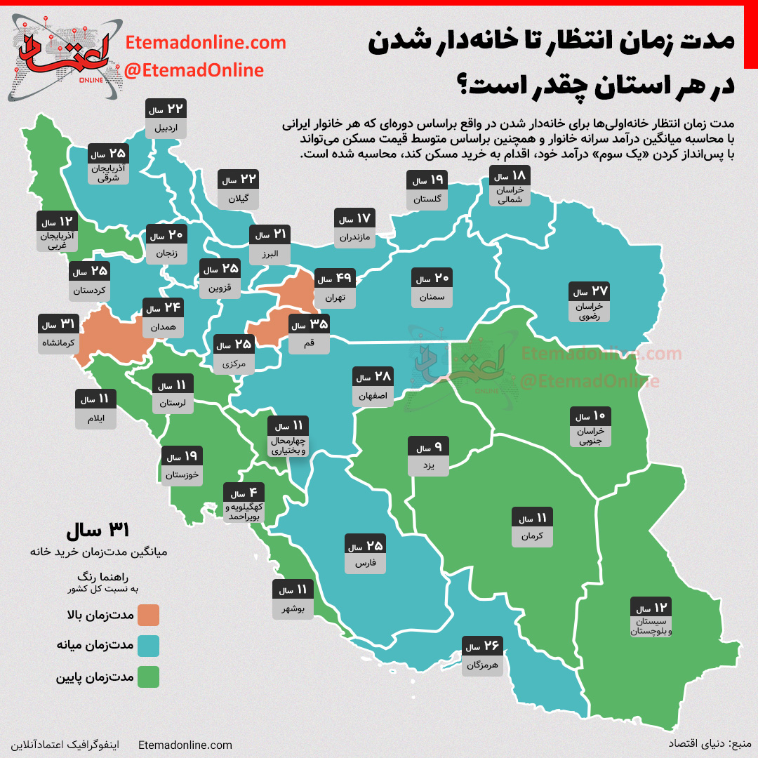

Slide 6

بازار هدف
کلیه‌ی افراد جامعه که درآمد کم و متوسط دارند
افراد دارای سرمایه خرد که به دنبال بازار سرمایه‌گذاری امنی هستند
کسانی که نیاز به خرید مسکن دارند ولی پول کافی برای خرید یک واحد آپارتمان را ندارند
تمامی مستاجران مخصوصا آن‌هایی که توان پرداخت مبالغ بالا به عنوان رهن (پول پیش) را ندارند
جهت شناسایی هر چه بیشتر بازار هدف و با تحقیق در بازار مسکن مناطق مختلف به نتایج زیر رسیدیم:

Slide 7
تمایل افراد به خانه و ویلا نشینی
یزد
گیلان
مازندران
نامناسب
نسبت بالای مالکان نسبت به مستاجرین
خراسان جنوبی
گلستان
اردبیل
آخرین گزینه ها
جمعیت بالا
قیمت بالای مسکن
درصد بالای مستاجران
تهران و البرز
تبریز، مشهد و اصفهان
مناسب ترین ها

Slide 8

نمای کلی بازار مسکن
از جمله مزایای بازار مسکن:
عدم واکنش هیجانی در برابر تغییرات نرخ ارز
کم ریسک بودن بازار
عدم نیاز به تخصص بالا
مصرفی بودن بازار
امنیت دارایی و عدم امکان سرقت
پر بازده‌ترین بازار سرمایه‌گذاری

Slide 9

مسکن بالاتر از تورم

Slide 10
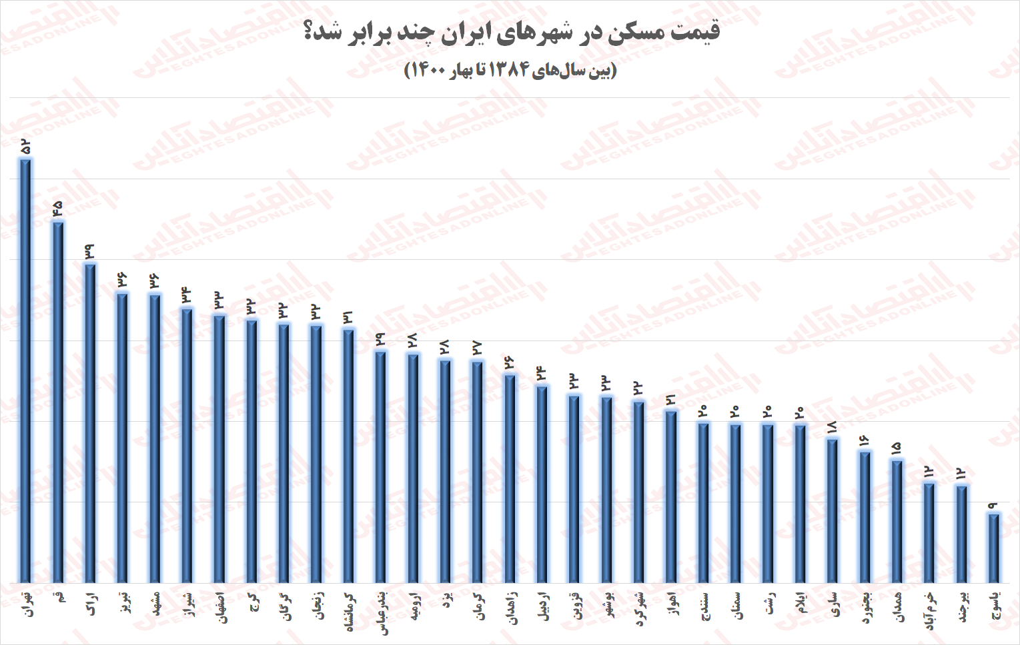

Slide 11
بازار مسکن همچنان صعودی
با توجه به نشانگرهای آینده‌ی مسکن:
  نرخ رشد ساخت و ساز
  %4- در بهار 1401
  آمار پروانه‌ی بهره‌برداری
  افت 46 درصدی در تهران
  افت 13 درصدی در کشور
  تورم نهاده‌های ساختمانی
  افزایش سطح انتظارات تورمی با توجه به افزایش نرخ ارز
هیچ عامل اقتصادی‌ای برای کاهش قیمت مسکن قابل مشاهده نیست.

Slide 12
محصولات و خدمات
اجاره‌ی واحدها
محصول جانبی
محصول واقعی
فروش متری
آپارتمان
محصول اصلی
محصولات ارائه شده:
فروش آپارتمان به صورت متری
اجاره‌ی واحدهای فروخته شده

Slide 13
در این طرح:
تعیین متراژ پایه برای فروش در هر پروژه به صورت مجزاست
خریدار عملا سهمی از کل مجتمع را خریداری می‌کند و واحد یا قسمتی را تحویل نمی‌گیرد
تمامی واحدها توسط شرکت اجاره داده می‌شوند
انتقال قطعی به خریدار صورت گرفته و خریدار طبق یک سند صلخ خیاری حق استیفای منافع را مادام‌العمر به شرکت می‌دهد
امکان نقل و انتقال در هر زمان برای خریداران مهیاست
تمامی امور مربوط به اجاره دادن واحدها توسط شرکت انجام می‌شود
* مبلغی به عنوان رهن از مستاجرین گرفته نشده و فقط معادل یک ماه اجاره به عنوان ودیعه دریافت می‌شود. همچنین اجاره بها اول هر ماه دریافت خواهد شد.

Slide 14
85% اجاره بها سهم خریداران می‌باشد که 5% آن در صندوق دخیره‌ی ساختمان نگهداری خواهد شد
15% اجاره بها سهم شرکت است.
فروش و اجاره به نرخ روز و منطبق بر عرف محاسبه می‌شود.
مشاعات و فضای داخلی درصدی از واحدها برای معلولین مناسب سازی شده.
در هر پروژه حداقل یک نماینده از طرف شرکت مستقر می‌شود.

Slide 15
فرصت های بازار
کمبود مسکن
  دبیر کانون انبوه سازان: 4.5 میلیون واحد مسکونی در کشور کم داریم.
بالا رفتن بیش از حد قیمت مسکن
  قیمت هر متر آپارتمان در تهران به طور متوسط به 43 میلیون تومان رسیده است.
آمار بالای تعداد مستاجران
افزایش اجاره بها
  افزایش 83 درصدی نسبت به دو سال اخیر
  عدم توانایی مستاجران جهت تامین پول پیش
%19.4
اردبیل
%40<
کشور
%41
البرز
%44
تهران

Slide 16
فروش و بازاریابی
استفاده از فضای مجازی
        وب سایت
        صفحات مجازی
        همکاری با اینفلوئنسرها
بهره‌گیری تبلیغاتی از نام پیمانکار ساخت و ساز
همکاری با دفاتر املاک
تبلیغات محیطی
شرکت در نمایشگاه‌های صنعت ساختمان
برگزاری همایش‌های معرفی تکمیل کننده

Slide 17
وبسایت شرکت
رزرو خرید
اطلاعات در مورد پروژه‌ها
رزرو اجاره
گالری عکس و فیلم
پنل کاربری خریداران
پنل کاربری مستاجران
به عنوان مهم‌ترین عنصر معرفی شرکت، وبسایت شرکت حاوی تمام اطلاعات جزئی و در عین حال ساده بوده و با توجه به اهمیت حضور در صفحه‌ی اول گوگل، سئو و بهینه‌سازی سایت همواره مد نظر خواهد بود.

Slide 18
تحلیل مزایای رقابتی
این طرح جدید بوده و فعلا رقیبی ندارد. در حال حاضر دو استارت آپ به صورت متری آپارتمان می­فروشند که ماهیت کارشان کاملا متفاوت است که در مقایسه با آن‌ها از مزایای زیر برخوردار هستیم:
عدم نیاز به خریدهای بعدی جهت رسیدن به متراژ کامل یک واحد آپارتمان
امکان ماندن خریداران در این بازار سرمایه گذاری تا زمان دلخواه
ایجاد درآمد ثانویه از اجاره بها برای خریداران و همچنین شرکت

Slide 19
در مقایسه با بازار فعلی مسکن می­توان به مزایای زیر اشاره کرد:
ورود به بازار مسکن نیاز به سرمایه بالا دارد که این طرح به سرمایه گذاران این امکان را می­دهد که با مبالغ کم به بازار وارد شوند.
نقد شوندگی پایین از معایب بازار مسکن است که این طرح امکان فروش راحت تر به دلیل متراژ پایین و جا به جایی مقدار پول کم را می­دهد.
خریداران در صورت نیاز مالی امکان فروش قسمتی از خرید خود را دارند. (در بازار مسکن فعلی، مالک مجبور به فروش کل آپارتمان خود می­باشد)
با توجه به قیمت مسکن و متوسط دستمزدها، بیش از 43 سال زمان برای صاحبخانه شدن لازم است. این مدت زمان در طرح ما کمتر از 26 سال می­شود.
مستاجران نیازی به پول پیش جهت اجاره ندارند.
با این طرح امکان تمدید اجاره برای سال­های طولانی برای مستاجران فراهم شده و نیازی به جا به جایی­های مکرر ندارند.

Slide 20
در آینده و با وارد شدن رقبای احتمالی به بازار، می­توانیم با روشهای زیر همچنان سهم بزرگی از بازار را داشته باشیم:
فروش به قیمت پایین تر که با توسعه شرکت و تعدد پروژه­ها امکان پذیر می­باشد. خرید عمده مصالح و نهاده­های ساختمانی، استفاده از تکنولوژی و متریال­های جدید در ساخت و ساز و استفاده از نیروی کار ماهر، هزینه­ها را به طرز چشمگیری کاهش می­دهند که منجر به کاهش قیمت میشود.
مهیا کردن استفاده از وام برای خریداران و پرداخت اقساط آن از محل اجاره بها که باعث کاهش مبلغ پرداختی در هنگام خرید میشود.
حفظ کیفیت بالا و ساخت پروژه­هایی با طول عمر زیاد همواره مد نظر ما خواهد بود که با توجه به این امر عملا نسبت به بسیاری از رقبای خود از برتری نسبی­ای برخوردار می­باشیم.

Slide 21
برنامه عملیاتی
ثبت شرکت
بهره گرفتن از یک مشاور حقوقی
انتخاب منطقه جهت ساخت
خرید زمین 1000 متری
بستن قرارداد با پیمانکار جهت ساخت و ساز
استخدام یک حسابدار و یک مهندس عمران به عنوان ناظر
تعبیه‌ی کانکس در پروژه
طراحی و راه‌اندازی وبسایت شرکت
شرکت در نمایشگاه صنعت ساختمان و آغاز جریان تبلیغاتی

Slide 22
همکاری با اینفلوئنسرها، تبلیغات مجازی گسترده و تبلیغات محیطی
شکل‌گیری رزرو فروش و اجاره
استخدام پرسنل مورد نیاز با نزدیک شدن به پایان ساخت و ساز
پایان عملیات ساخت و ساز و آغاز فرآیند فروش و اجاره
تحقیق جهت تعدد پروژه‌ها و توسعه‌ی شرکت
بالا بردن توان علمی و مالی در طی اجرای پروژه‌ها (به گونه‌ای که بعد از اجرای چند پروژه نیاز به برون‌سپاری نداشته باشیم)
* مدت زمان پیش‌بینی شده جهت ساخت پروژه‌ی اول 24 ماه و فروش و اجاره‌ی آن 4 ماه می‌باشد

Slide 23
جدول زمان بندی
ردیف | ماه فعالیت | 1 | 2 | 3 | 4 | ... | 11 | ... | 16 | ... | 22 | 23 | 24 | 25 | 26 | 27 | 28 | 29 | 30
1 | جمع آوری اطلاعات | X | X
2 | تشکیل هسته اصلی شرکت و ثبت آن |  |  | X
3 | خرید زمین |  |  | X
4 | عقد قرارداد با پیمانکار ساخت و ساز |  |  | X
5 | استخدام نیرو برای شرکت |  |  | X |  |  |  |  | X |  |  |  |  |  |  | X
6 | عملیات اجرایی ساخت و ساز |  |  |  | X | X | X | X | X | X | X | X | X | X | X | X
7 | سفارش وب سایت |  |  |  |  |  | X
8 | راه اندازی وب سایت |  |  |  |  |  |  |  | X
9 | بازاریابی |  |  |  |  |  | X | X | X | X | X | X | X | X | X | X | X | X | X
10 | عملیات فروش |  |  |  |  |  |  |  |  |  |  |  |  |  |  | X | X | X | X
11 | عملیات اجاره |  |  |  |  |  |  |  |  |  |  |  |  |  |  | X | X | X | X
12 | تحقیق جهت توسعه شرکت و تعدد پروژه ها | X | X | X | X | X | X | X | X | X | X | X | X | X | X | X | X | X | X

Slide 24
چارت سازمانی
هیات مدیره
مدیر عامل
IT
بازاريابي و فروش
فني
اداری / مالی

Slide 25
هيات مديره: شامل کليه شرکا مي‌باشد و تمامي تصميمات کلان شرکت در هيات مديره اتخاذ ميشود. هيات مديره يک مدير عامل از بين خود يا از خارج از مجموعه انتخاب مي‌کند و وظايف اجرايي را به او محول کرده و بر فعاليتش نظارت دارد.
مدير عامل: مديريت تمام امور شرکت و نظارت بر پرسنل
حسابدار: انجام کليه‌ي امور مالی شرکت
ناظر فنی: نظارت بر پیمانکار ساخت و ساز
کارشناسان بازاریابی و فروش: مسئول کلیه‌ی امور مربوط به تبلیغات و بازاریابی، اطلاع رسانی‌ها، فروش و اجاره
کارشناس IT: انجام کلیه‌ی امور مربوط به وب سایت شرکت و همچنین نصب، سرویس و نگهداری تجهیزات کامپیوتری و شبکه شرکت و پروژه و نیز همکاری با بخش بازاریابی برای تبلیغات مجازی

Slide 26
نیروی انسانی مورد نیاز
ردیف | عنوان شغلی | حداقل مدرک تحصیلی | تعداد
1 | مدیر عامل | لیسانس مدیریت | 1
2 | حسابدار | لیسانس حسابداری | 1
3 | ناظر فنی | لیسانس عمران | 1
4 | کارشناس بازاریابی و فروش | لیسانس بازرگانی | 3
5 | کارشناس IT | لیسانس کامپیوتر | 1

Slide 27
مالی
خلاصه وضعيت مالي
رديف | شرح | مبلغ (تومان)
1 | سرمایه مورد نیاز اولیه | 57/000/000/000
2 | سود خالص | 65/800/000/000
خلاصه وضعيت مالي سود ثانويه
رديف | شرح | مبلغ (تومان)
1 | سود ماهیانه شرکت از اجاره ی دریافتی در سال اول | 52/680/000
سود شرکت در سال‌هاي بعدي مطابق با مبلغ اجاره‌ي جديد محاسبه خواهد شد.

Slide 28
هزينه‌هاي ساخت پروژه
رديف | شرح | مبلغ جزء (تومان) | تعداد / مقدار | مبلغ کل (تومان)
1 | زمين 1000 متري | 7/000/000 | 1000 متر مربع | 7/000/000/000
2 | هزينه‌ی ساخت هر متر مربع * | 11/000/000 | 4320 متر مربع | 47/520/000/000
جمع: |  |  |  | 54/520/000/000
3 | قيمت تخميني فروش | 29/000/000 | 4320 متر مربع | 125/280/000/000
سود ساخت: |  |  |  | 70/760/000/000
* هزينه‌ی تجهيز واحد و دستمزد پيمانکار نيز لحاظ شده است.

Slide 29
هزينه‌هاي شرکت
رديف | شرح | مبلغ (تومان)
1 | هزينه‌ی تبليغات | 600/000/000
2 | هزينه‌ی طراحي و راه‌اندازي وب سايت | 40/000/000
3 | حقوق پرسنل | 1/548/000/000
4 | هزينه‌هاي پيش‌بيني نشده | 292/000/000
جمع: |  | 2/480/000/000
جدول حقوق و دستمزد
رديف | عنوان شغلي | تعداد | ماه در کل | حقوق ماهانه | حقوق کل
1 | مدير عامل | 1 | 27 | 20/000/000 | 540/000/000
2 | حسابدار | 1 | 27 | 11/000/000 | 297/000/000
3 | ناظر فني | 1 | 24 | 16/500/000 | 396/000/000
4 | کارشناس بازاریابی و فروش | 3 | 4 | 15/000/000 | 180/000/000
5 | کارشناس IT | 1 | 15 | 9/000/000 | 135/000/000
جمع: | جمع: |  |  |  | 1/548/000/000

Slide 30
سود ماهانه‌ی شرکت از اجاره
رديف | شرح | مبلغ کل (تومان)
1 | اجاره واحدها در یک ماه | 451/200/000
2 | 15 درصد سهم شرکت | 67/680/000
3 | حقوق مدیر ساختمان | 15/000/000
سود شرکت: |  | 52/680/000
* اجاره‌ی ماهانه هر آپارتمان در سال اول 9/400/000 تومان در نظر گرفته شده است

Slide 31

«اگر نسبت به آینده خوش‌بینید، باید سرمایه‌گذاری کنید
اگر نسبت به آینده خوش‌بین نیستید، باید بیشتر سرمایه‌گذاری کنید»

